Slide 1
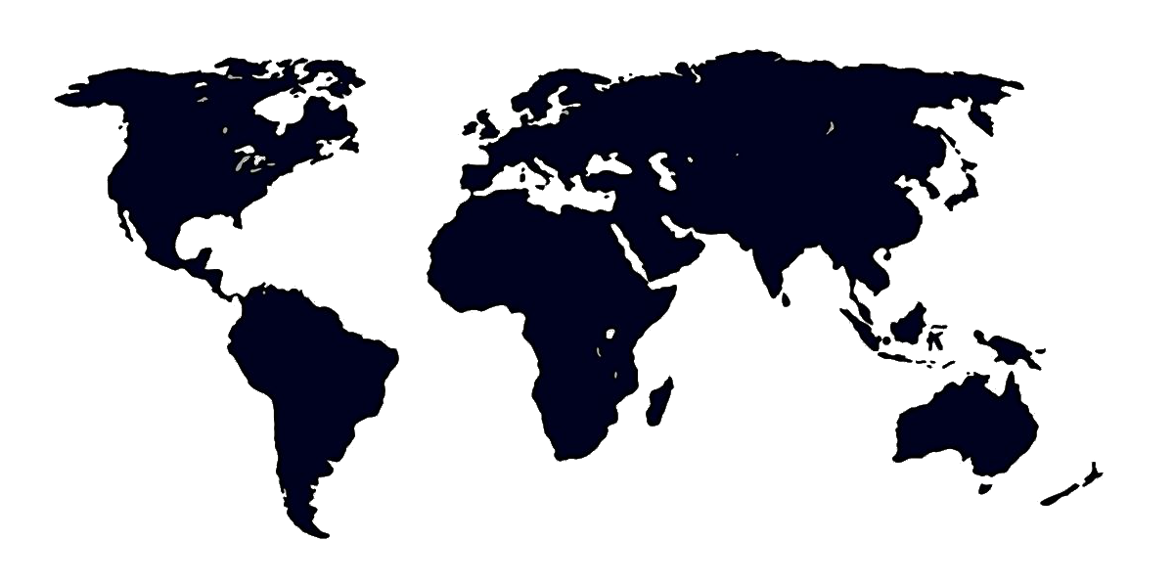



index.jsp
놀러와 윤주네~~

Slide 2
login.jsp
L O G I N
ID
Password
Login

Slide 3

register.jsp
Sign Up
ID
사용불가 & 사용 가능한 ID 입니다
Password
Password Check
이름
생년월일
이메일
주소
Register

Slide 4



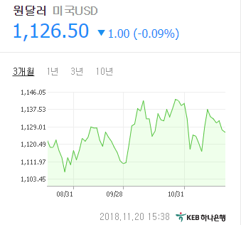
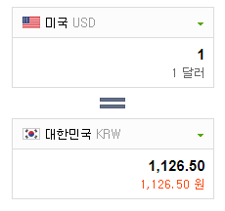
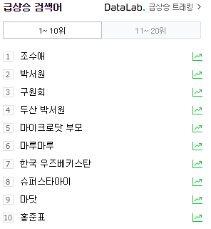
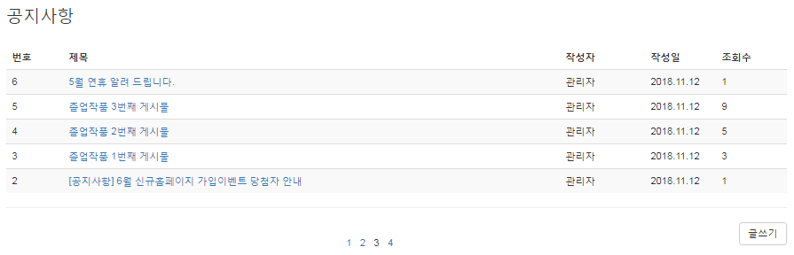
main.jsp
My World 자랑터
TIP
공지사항
파리
베를린
도쿄
연남동
오사카
로스앤젤러스
토론토
블라디보스톡
하노이
포루투칼
공지사항
My World 자랑하기
우리 이름
개인정보 취급방침 | 이용약관 | 담당자에게 문의
사업자 번호 : 000-00-00000 | Tel : 02) 123-4567 | Fax : 02) 123-4444
@ Copyright 2018 Hyun Yong Yun Yu Website

Slide 5

tip.jsp
My World 자랑터
TIP
공지사항
각 나라별 알아두면 좋은 기본 상식
영국에서는 tip을?
일본에서는 이렇게 행동해라!!
미국에서는 어떻게 행동할까?
중국에서 지켜야 할 에티켓!
직접 경험한 팁
영국에서는 tip을?
사용자
일본에서는 이렇게 행동해라!!
사용자
미국에서는 어떻게 행동할까?
사용자
중국에서 지켜야 할 에티켓!
사용자
우리 이름
개인정보 취급방침 | 이용약관 | 담당자에게 문의
사업자 번호 : 000-00-00000 | Tel : 02) 123-4567 | Fax : 02) 123-4444
@ Copyright 2018 Hyun Yong Yun Yu Website

Slide 6
board.jsp
My World 자랑터
TIP
공지사항
공지사항
한 페이지에 10개 표시하기!
우리 이름
개인정보 취급방침 | 이용약관 | 담당자에게 문의
사업자 번호 : 000-00-00000 | Tel : 02) 123-4567 | Fax : 02) 123-4444
@ Copyright 2018 Hyun Yong Yun Yu Website

Slide 7



myworld.jsp
My World 자랑터
TIP
공지사항
하얼빈
길림
우루무치
선양
바오터우
베이징
북극해
다롄
텐진
칭다오
중국
란저우
시안
난징
북아메리카
유럽
아시아
우한
상하이
청두
항저우
중동
라싸
난창
러시아
충칭
대서양
푸저우
태평양
아프리카
카자하스탄
몽골
대한민국
난닝
광저우
일본
우즈베키스탄
중국
남아메리카
인도양
파키스탄
인도
타이완
오세아니아
미얀마
필리핀
남극해
인도네시아
우리 이름
개인정보 취급방침 | 이용약관 | 담당자에게 문의
사업자 번호 : 000-00-00000 | Tel : 02) 123-4567 | Fax : 02) 123-4444
@ Copyright 2018 Hyun Yong Yun Yu Website

Slide 8
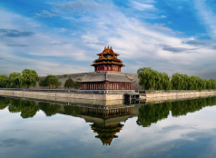
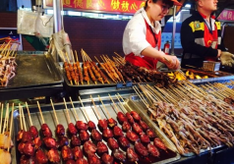
위치 : 아시아 > 중국 > 베이징
하얼빈
길림
장소명 :
우루무치
선양
자금성에서 찍은 사진인데 너무너무 이뻐용~~
바오터우
베이징
다롄
텐진
칭다오
장소명 :
중국
란저우
시안
난징
청두
우한
상하이
먹거리는 야시장!!이 최고!
항저우
라싸
난창
충칭
푸저우
파일등록
난닝
광저우

Slide 9
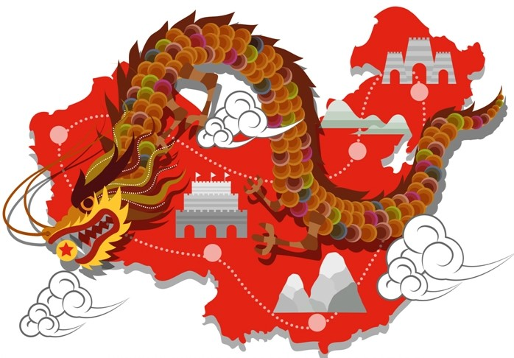
하얼빈
길림
우루무치
이곳은 야시장이예요!!
맛있는 음식들이
너무너무 많아요
선양
바오터우
베이징
다롄
텐진
칭다오
중국
란저우
시안
난징
청두
우한
상하이
항저우
라싸
난창
충칭
푸저우
난닝
광저우

